Slide 1
Ai&小红书-虚拟资料
          上架商品实操+注意事项+获取商品数据库
2026.07.09

Slide 2

网址：https://test.ziwuxian.tech/home
加我们老师 领取20w-Token
做个小项目 小游戏 小程序...
Ai不会淘汰人，不紧跟的人才会被淘汰！

Slide 3
批量自动上架商品
  工具： 红麒麟 / 小红薯助手 /羽悦 本质一样
      ✅windows（杀毒软件 防火墙 全部关掉）/mac❌
  可实现效果： 复制淘宝商品链接 设定好上架流程 解放双手自动上传
  上架后的操作： 我们选品时难免会选到平台不符合的商品
          或者商品的主图/详情图 有不合规的信息
          导致商品上架失败
          在小红书千帆手动更改/删除 问题商品
          【实操演示】

Slide 4
批量自动上架商品
  去哪买：闲鱼搜“红麒麟”
  1.店铺绑定钱：每个店 每个月 24块钱 ——1个月
  2.淘宝解析：40-50块钱 10000次
  上架100个商品
  3.API上架 24块钱

Slide 5
红麒麟配置
  1.店铺管理：
    添加店铺—>充值店铺—>刷新到期时间
    选择“上货运费模版”
  2.批量上货：
    ✅解析配置：（一般用淘宝的 购买后 进行绑定） 设置解析次数
    ✅基本配置：过滤已上传商品；禁止上传品牌必填商品；无物流发货
    ✅违禁词：常见违禁词填入并且后续根据上传过程可以补充
    ✅图片配置：主图超过1张删除多余主图
    详情图删除前后1张
    ✅sku配置：根据自己情况设置SKU
    ✅AI文字识图：启用识别主图+详情图-删除此张图片

Slide 6
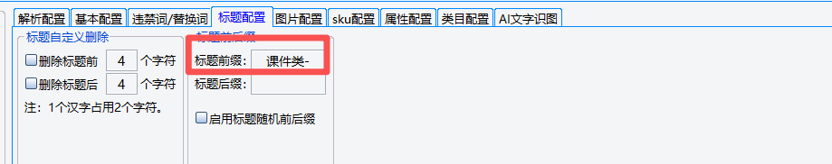
红麒麟配置
  3.粘贴上货数据：
    选中店铺—>粘贴准备好的商品链接—>进入批量上货
    价格设置：根据自己的价格进行设置 注意倍数的关系
    线程数量：默认就是1
    上传通道：一般就是“协议上传”
    配置类目：选中所有商品 右键统一设置“商品类目”
          电子资源——课件/教案/手抄报
          备选：电子资源——PPT/简历/其他模版
    开始上传：（1）每个店铺每天最多上架100个商品
          （2）偶尔会触发风控 24H内不允许上传商品
          （3）偶尔商品解析失败属于正常现象
          （4）连续多个商品解析不出来 可以重启软件/换一批商品链接

Slide 7
商品上架 & 违规处理
    1.上传后的商品状态： 下架
    2.我们需要做的： 【下架】商品进行【上架】
    3.会出现的问题： 上架后 商品出现违规
    4.违规原因： 商品主图/详情图 出现引流/封建迷信/...违规内容
    5.违规商品如何处理： 可以根据提示将图片删掉/此商品删掉
                （自行选择）

Slide 8
商品重大违规及解决措施
    1.类目错放 & 类目错误：错放是大违规；错误是小违规
      【大问题】类目错放：比如是实体商品 但是挂的是虚拟类目
      【小问题】类目错误：同样都是虚拟类目 有点偏差 改一下就可以
    2.商品详情图有引流/过大宣传/等重大违规信息
      平台提示 及时删除或者修改 后续有时间注意这块问题
    3.出单商品防止举报/投诉 （未雨绸缪） 版权侵权和偷图
      出单商品 把商品主图进行更换

Slide 9
商品数据采集
    1.为什么要采集我们店铺的商品：
        后面我们根据【商品】制作【小红书笔记】
    2.都需要采集什么信息：
        【商品标题】：根据商品标题 捕捉商品重要关键字 制作笔记图片
                以及生成笔记的标题、文案、话题标签
        【商品ID】：商品与笔记的唯一身份证号
        【商品主图】：辅助笔记制作 让笔记制作包含更多的做法
        RPA代码可以获取到商品主图 方便的话 现在只获取【标题】&【ID】

Slide 10
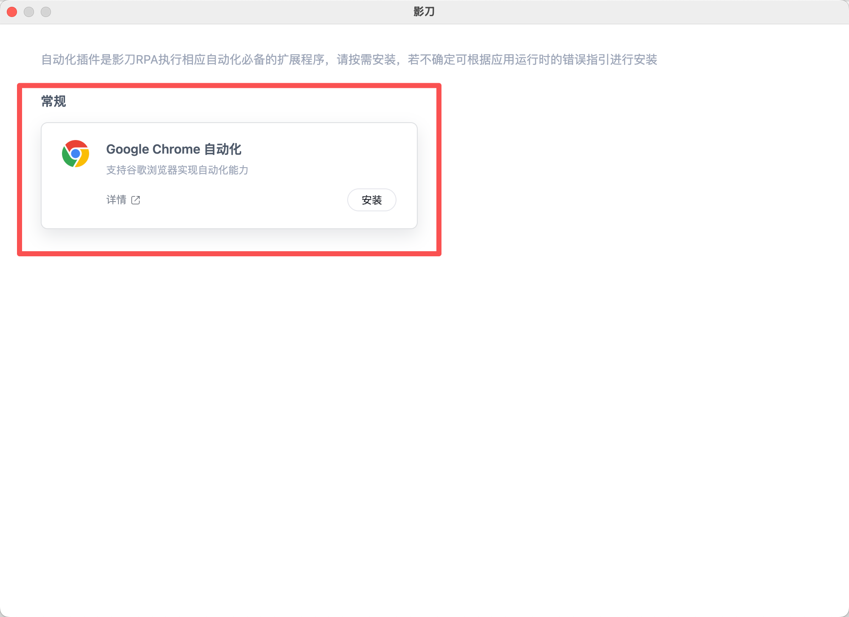
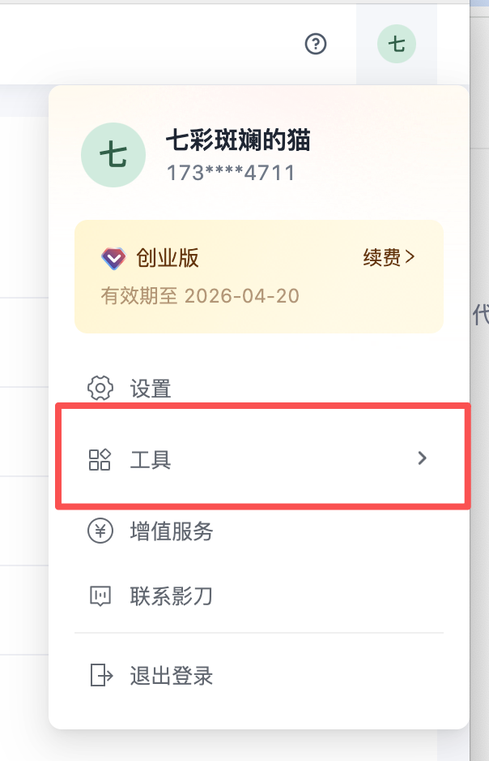
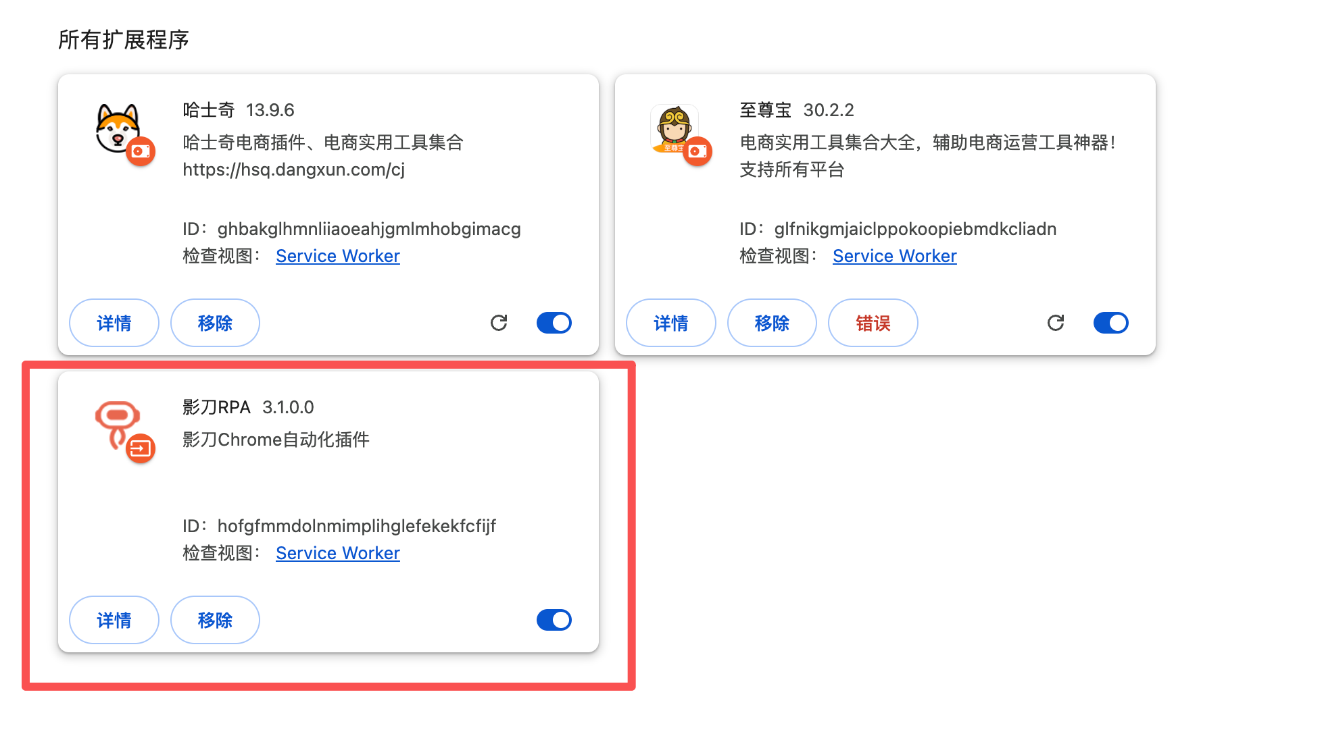
浏览器安装影刀插件

Slide 11

商品数据采集
    3.数据采集表：
    4.RPA程序： 《黑猫-获取商品信息》
    5.注意事项：
      1.商品数据库表格 下方将Default/Profile x 改成自己店铺对应的浏览器数字
      2.运行程序时 按照千帆页面 选择商品数量
      3.程序运行时 不要干扰电脑
      4.表格主要使用数据：商品标题 & 商品ID
      5.下载的商品图片 可以全部下载到一个文件夹

